Slide 1


Les pratiques de la résilience
Session #2
Les équipes de travail résilientes

Slide 2

Objectifs
Réviser les pratiques du mieux-être et des atouts de la résilience
Identifier et promouvoir les caractéristiques et les stratégies des équipes résilientes
Développer des plans pour créer des milieux de travail et des équipes résilientes à l'aide des ressources du Cadre du milieu de travail positif.

Slide 3
La santé mentale positive
Les définitions se rapportent à divers aspects du bien-être et de son amélioration, à la fois chez l'individu lui-même ainsi que dans son environnement. Ces aspects sont:
  la promotion des émotions positives
  une plus grande satisfaction dans sa vie
  des stratégies d'adaptation psychologique
  la présence de compétences émotionnelles et sociales
  des relations positives interpersonnelles et des attitudes pro-sociales
D'autres définitions de la santé mentale positive se rapportent à des notions comme l'épanouissement ou le renouvellement de l'espoir.

Slide 4
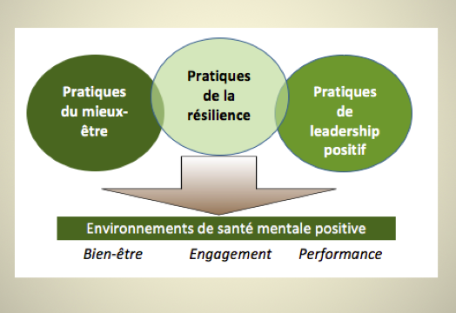
Cadre Du Milieu
Travail Positif

Slide 5
Pratiques du mieux-être psychologique
Appartenance: Accueil; Échange/se connaître; Appui
Compétence: Reconnaître les forces; Utiliser les forces; Bâtir la confiance des autres
Autonomie: Entendre la voix des personnes; Donner le choix; Collaboration et prise de décisions

Slide 6
Les pratiques des atouts de la résilience
Les atouts relationnels: Attitudes pro-sociale; appui social
Les atouts professionnels: Formation; soutien des collègues
Les atouts d’attitude optimiste: Disposition positive; optimisme
Les atouts d’intelligence émotionnelle: Comprendre les émotions; communication positive
Les atouts de l’adaptation: Plans proactifs; bâtir les solutions ensemble

Slide 7
Les équipes de travail résilientes

Slide 8
Les personnes résilientes
Les personnes résilientes ont tendance à être souples, adaptatives, et optimistes ainsi qu'à avoir la capacité de faire face aux choses, à s'épanouir et à apprendre – même lors de périodes ou de circonstances difficiles.
Les personnes résilientes sont également plus susceptibles d’être conscientes du soutien dont elles peuvent avoir besoin pour rebondir au travail.
Cela comprend les soutiens et adaptations par leurs collègues ou équipes.

Slide 9
Les équipes résilientes
Une équipe peut, tout comme une personne, connaître des échecs, devoir relever des défis ainsi que traverser des périodes de transition, de changement et de stress.
Une équipe résiliente sort de ce type d'expérience plus forte, plus expérimentée ainsi que davantage prête à relever d'autres défis.

Slide 10
Pourquoi des équipes résilientes?
Les équipes résilientes ont le potentiel :
  de mettre à profit et de maintenir des relations signifiantes pendant les périodes de changement ou de transition;
  d'exploiter les forces collectives de l'équipe pour s'adapter à des circonstances difficiles;
  de favoriser la capacité à résoudre des problèmes, l'innovation et l'apprentissage pour relever les défis;
  de créer les conditions propices pour faire face à la situation tout en permettant aux personnes de s'épanouir et de donner le meilleur d'elles-mêmes malgré les difficultés.

Slide 11
Les six caractéristiques
des équipes résilientes

Slide 12
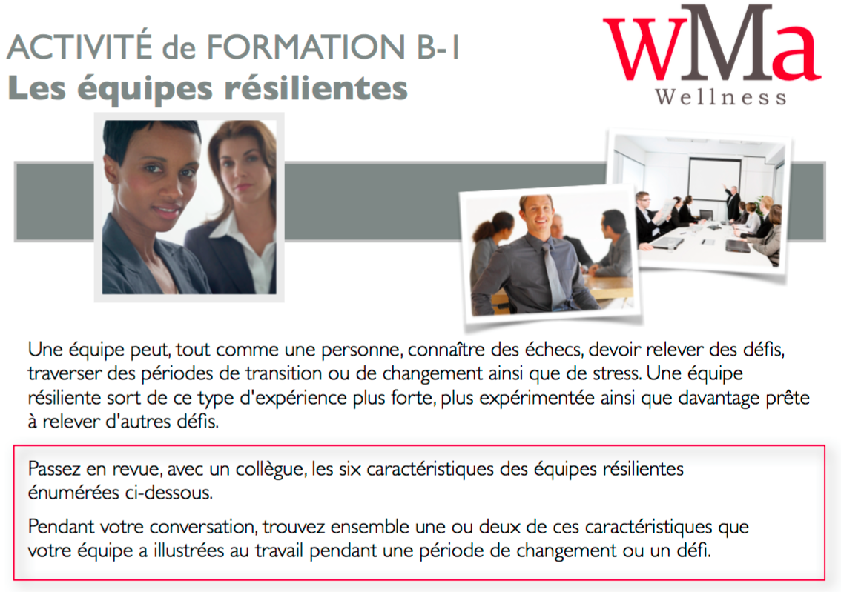

Slide 13
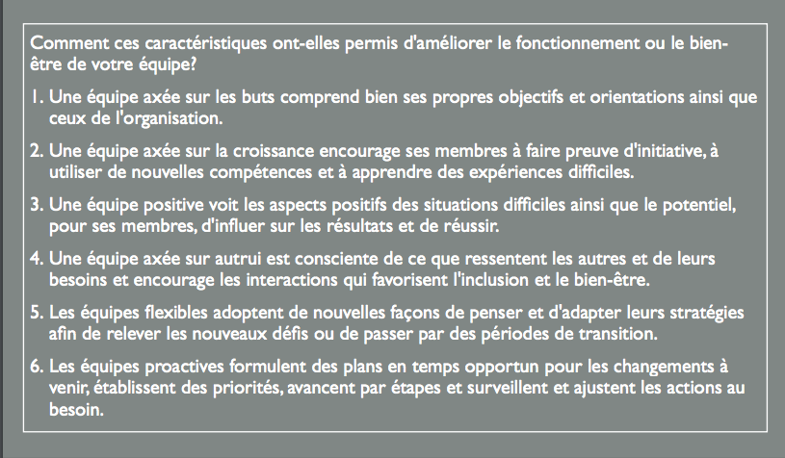

Slide 14
1. Axée sur les buts
Un objectif ou une orientation qui n'est pas clair peut créer au sein d'une équipe du stress et de l'incertitude, surtout pendant une période de changement ou des circonstances difficiles.
Pour qu'une équipe soit pleinement axée sur les choses à accomplir, il faut donc que ses membres comprennent bien les divers objectifs et orientations qui lui sont donnés.
Exercice : Demandez à chaque membre de votre équipe de noter sur une fiche les objectifs de cette dernière. Comparer les réponses peut vous permettre de comprendre dans quelle mesure l'équipe comprend ses objectifs.
Dans une équipe résiliente, les personnes axent leurs forces sur la réalisation d'objectifs communs pendant des changements, plutôt que sur des objectifs dispersés, des discussions non pertinentes ou des activités inutiles.
(CP, 2004)

Slide 15
2. Axée sur la croissance
Dans une équipe axée sur le développement, les personnes sont encouragées à faire preuve d'initiative ainsi qu'à utiliser de nouvelles compétences pour relever des défis.
Lorsqu'un membre de l'équipe fait une erreur, il se fait alors aider par les autres membres de l'équipe pour que celle-ci puisse se ressaisir.
Les discussions permettent d'apprendre et de développer de nouvelles façons de travailler.
Travailler à résoudre des problèmes ou à relever des défis offre des possibilités de développement à la fois pour l'équipe et chacun de ses membres.
(WMA, 2016)

Slide 16
3. Positive
Les équipes résilientes voient dans les situations difficiles ce qu'il y a de positif, ainsi que les possibilités de succès.
Les membres voient de manière positive la capacité de chacun à contribuer au travail d'équipe.
L'équipe croit en sa capacité d'influencer l'organisation pendant les périodes de changement.
Les équipes résilientes voient les possibilités de réussite, et non les risques d'échec.
(CP, 2004)

Slide 17
4. Axée sur autrui
Être centré sur les autres, c'est vouloir les intégrer et veiller à leur bien-être.
Les membres de l'équipe établissent alors des liens de confiance, s'entraident et sont bienveillants les uns envers les autres.
Les membres de l'équipe sont conscients des besoins de leurs collègues et s'entraident naturellement lorsque le niveau de stress ou la pression augmente.
Nous ne devrions pas nous étonner qu'entretenir de bonnes relations au travail protège contre le stress, aussi bien au travail qu'à la maison…
Quand les gens se sentent véritablement considérés au travail, lorsqu'ils rient avec leurs collègues, lorsqu’ils trouvent le temps de discuter, faire face aux défis devient alors beaucoup plus facile.
(Warren, n.d.)

Slide 18
5. Flexible
Les équipes résilientes font preuve de souplesse, car elles peuvent modifier leurs perspectives et stratégies d'adaptation pendant les périodes de changement ou les défis.
Cette souplesse apparaît dans la façon dont les membres de l'équipe explorent et élaborent des idées lors de discussions ouvertes.
Les membres de l'équipe sont conscients des avantages qu'il y a à exploiter les forces de chacun pour trouver des solutions, plutôt que d'adopter une démarche de travail en silo ou isolée.
Les personnes et les équipes les plus résilientes sont prêtes à s'adapter selon l'évolution des choses.
(Warren, n.d.)

Slide 19
6. Proactive
Une équipe résiliente est proactive dans la mesure où elle se prépare au changement. Elle élabore des plans qui lui permettent de s'adapter aux défis qu'elle anticipe et à tout autre défi.
Elle est disposée à aller de l'avant en apportant des changements de façon graduelle, en surveillant les progrès et en adaptant ses actions si cela est nécessaire.
Être proactif signifie entre autres être organisé, établir des priorités, fixer des échéances et mettre en œuvre des solutions viables.
La proactivité permet souvent à une équipe d'exercer un certain contrôle sur des situations difficiles, ce qui réduit le stress et favorise la capacité d'adaptation de ses membres.
(WMA. 2016)

Slide 20
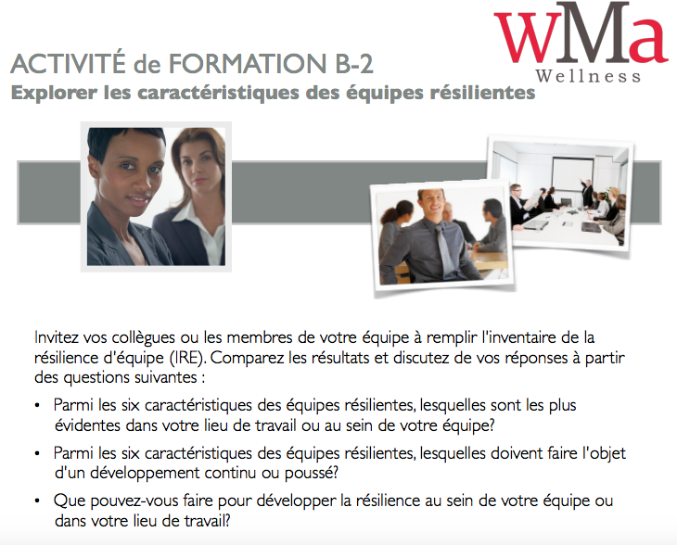

Slide 21
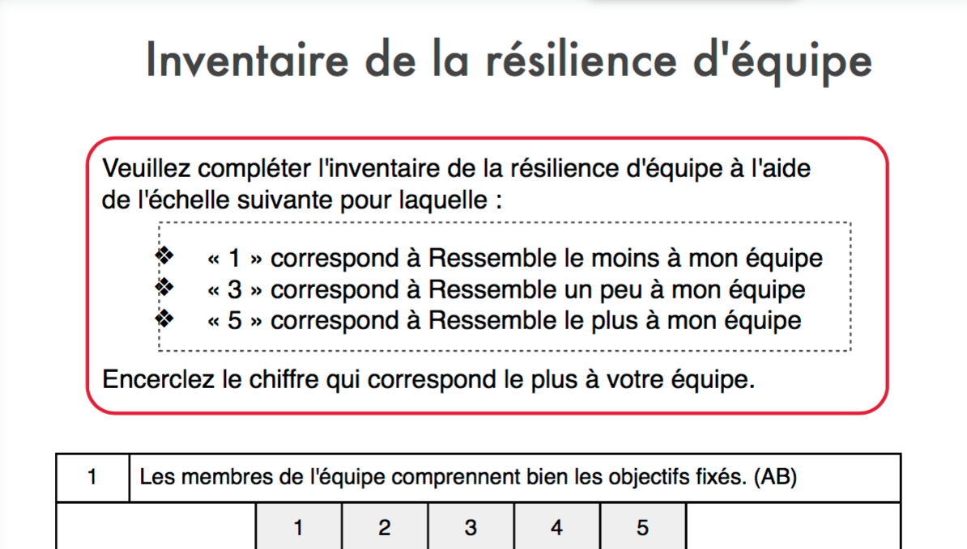

Slide 22
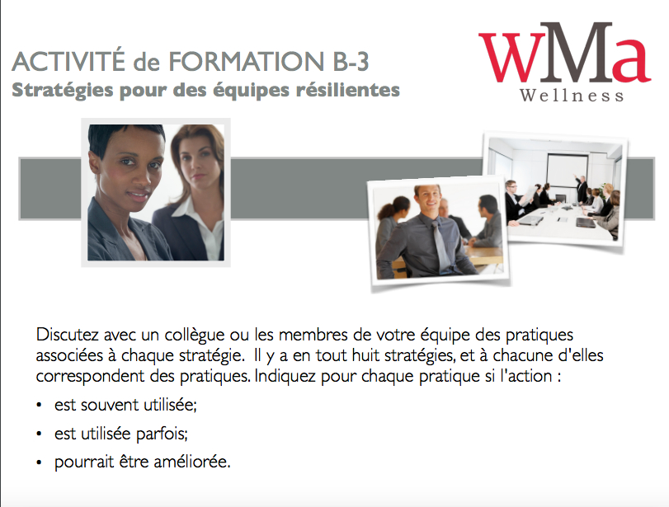

Slide 23
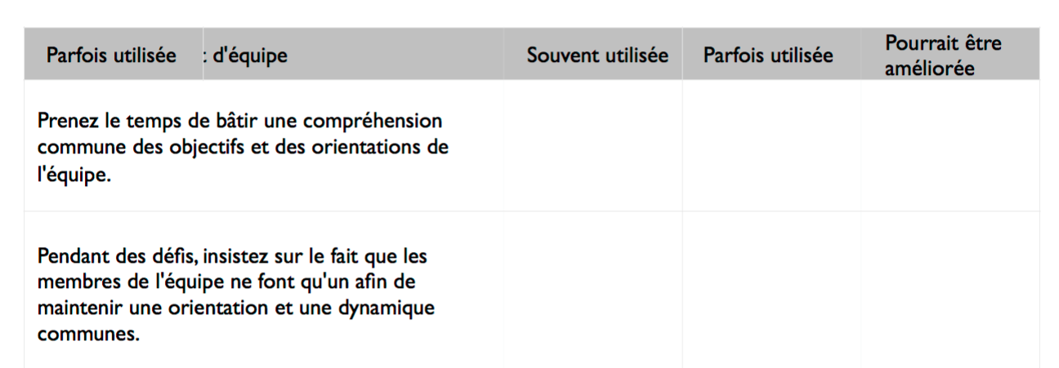

Slide 24
Ressources en ligne
  Activités B1 à B5
  Modules sur la résilience
  L’Inventaire du Mieux-Être et de la Résilience (IMER) et la liste de vérification des actions possibles
  Ressources de présentation
  Plan d’action suggérée

Slide 25
Rôle des accompagnateurs
Promouvoir les pratiques qui soutiennent un environnement de travail positif (les pratiques du mieux-être et de la résilience).
Utiliser les ressources disponibles en ligne pour conscientiser les gens à adopter des pratiques dans l’exercice de leurs fonctions et dans leurs relations interpersonnelles.
Intégrer les pratiques du mieux-être dans les routines et les interactions personnelles (être un modèle).

Slide 26
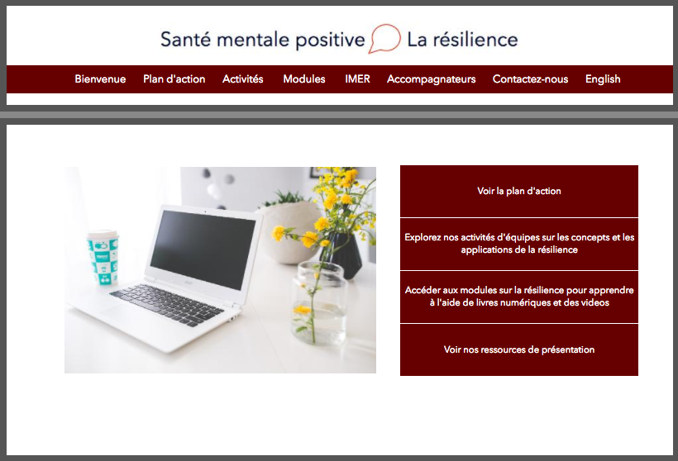

Slide 27
Travail d’équipe
Temps de travail…nos premiers pas
Le plan d’action
Partage

Slide 28
Merci!

